Slide 1

PETMILY
반려동물의 모든 것
5조 – 차하나, 김준겸, 박주은, 이송이, 이용진, 정윤진

Slide 2
INDEX
1. 프로젝트 개요
2. 프로젝트 팀 구성 및 역할
3. 프로젝트 수행 절차 및 방법
4. 프로젝트 수행 결과
5. 자체 평가 의견

Slide 3





프로젝트 개요
반려동물 양육인구
1,500 만
건강한 반려 문화
Django 활용
→ 짧은 기간 안에
효과적인 웹 구현
정보 공유부터
서비스 연계까지
반려동물 관련
전체적인 정보를
직관적으로 제공
반려동물 전문
커뮤니티 미흡
Notes:
주제 및 선정 배경(기획 의도), 활용 장비 및 재료, 프로젝트 구조, 기대 효과

Slide 4

프로젝트 팀 구성 및 역할
차하나
김준겸
박주은
팀장
팀원
팀원
Map
Volunteer
Missing, Care
웹 디자인
전체 취합 및 수정
서비스 주제 제시
이송이
이용진
정윤진
팀원
팀원
팀원
Community
Login / Logout
My Calendar
PPT 작성
User Profile
발표

Slide 5
프로젝트 수행 절차 및 방법
구 분 | 기 간 | 활 동 | 비 고
사전 기획 | 01.20(금) | 프로젝트 기획 및 주제 선정 | 아이디어 선정
서비스 모델 설계 | 01.25(수) | 웹 어플리케이션 기본 틀 구성 | 팀원 별 담당 앱 분배
서비스 구체화 | 01.26(목) ~ 01.27(금) | 웹 서비스 내용 구체화
서비스 구축 | 01.30(월) ~ 02.01(금) | 웹 서비스 구현 | 중간 점검
디자인 적용 | 02.06(월) ~ 02.07(화) | 어플리케이션 디자인 적용 | 최종 점검 및 오류 수정
총 개발 기간 | 01.20(금) ~ 02.07(화) | - | -
Notes:
구분/기간/활동/비고

Slide 6
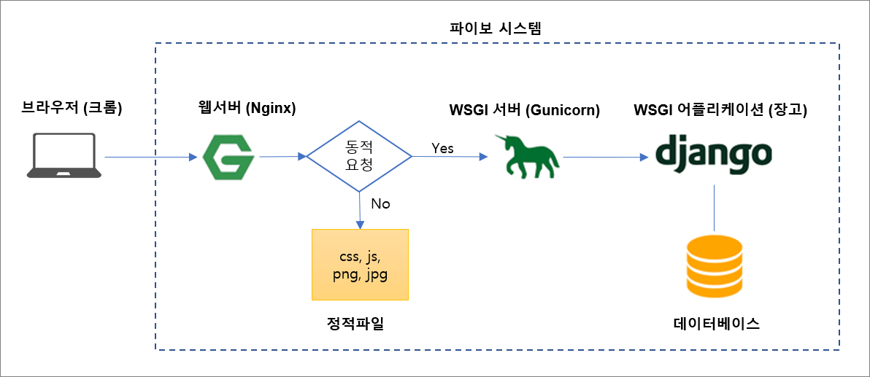
프로젝트 수행 결과

Slide 7
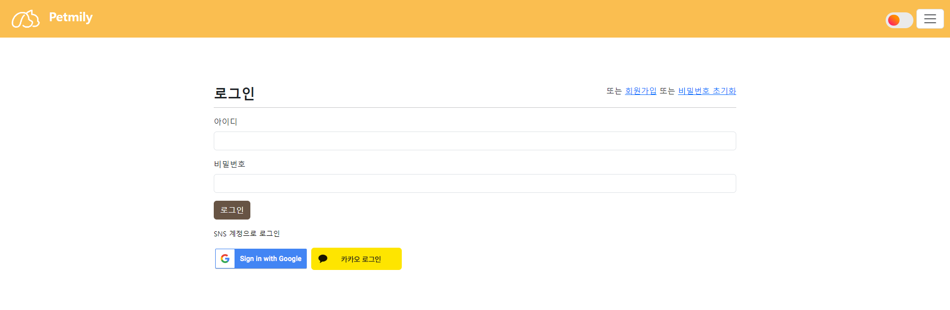
프로젝트 수행 결과 – Login
회원가입
비밀번호 초기화 및 변경 구현
카카오, 구글 API를 활용해
SNS 계정 로그인 구현

Slide 8
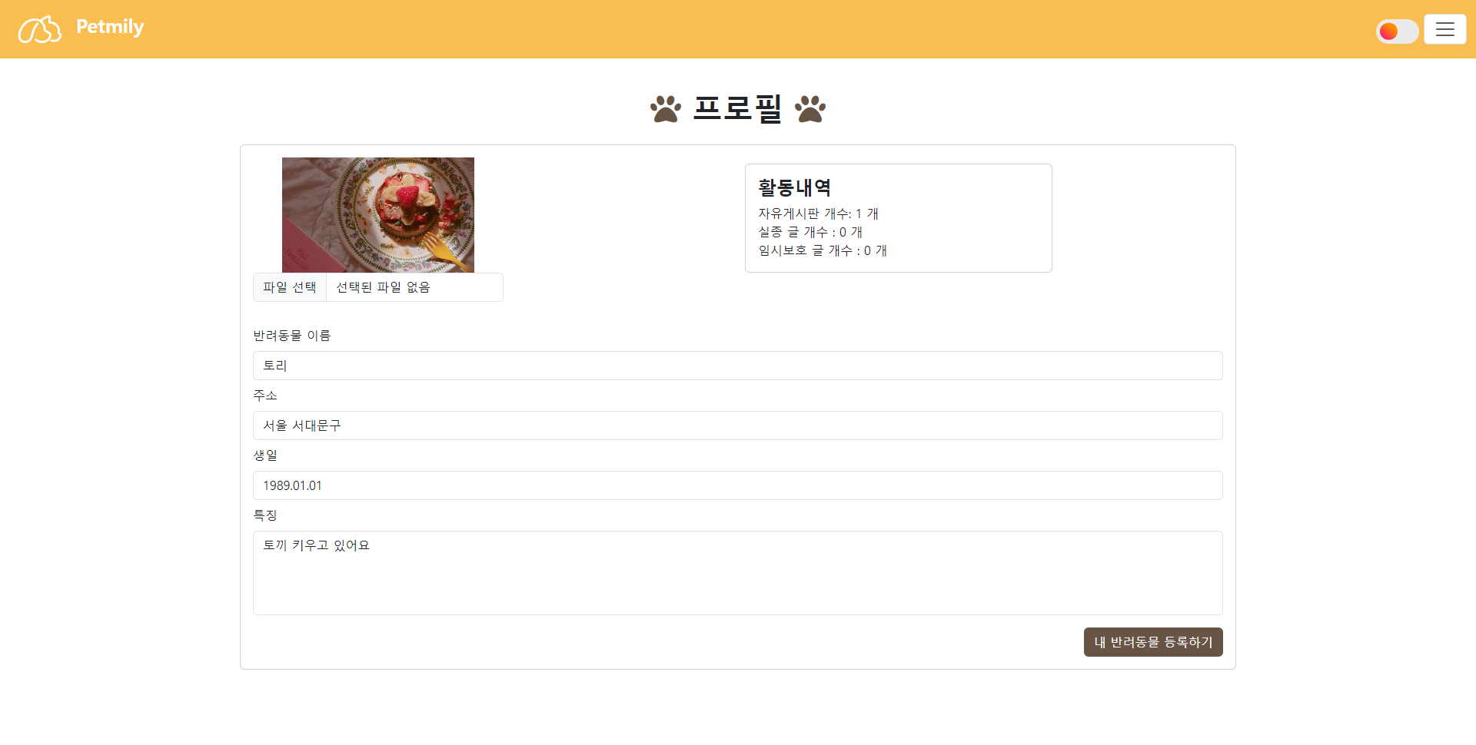
프로젝트 수행 결과 – User Profile
로그인 계정에 연동해
반려동물 정보 등록
및 활동내역 표시

Slide 9
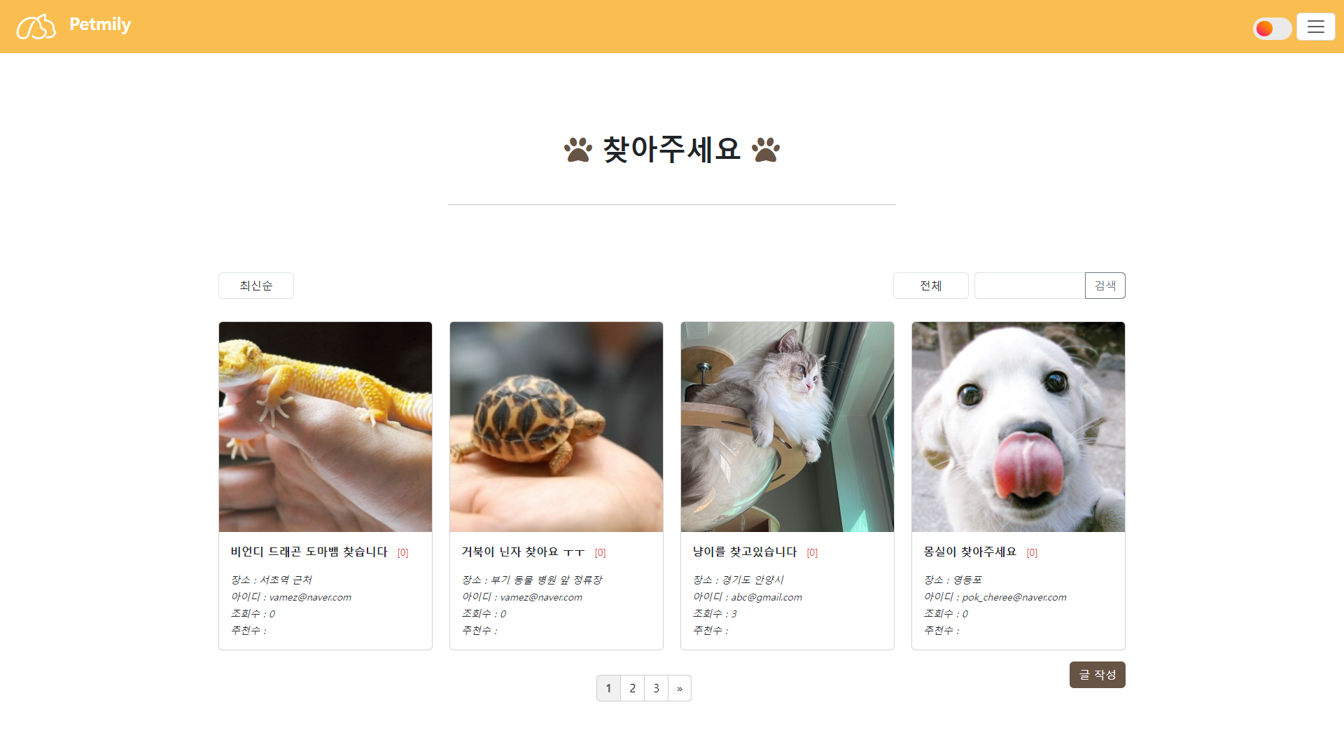
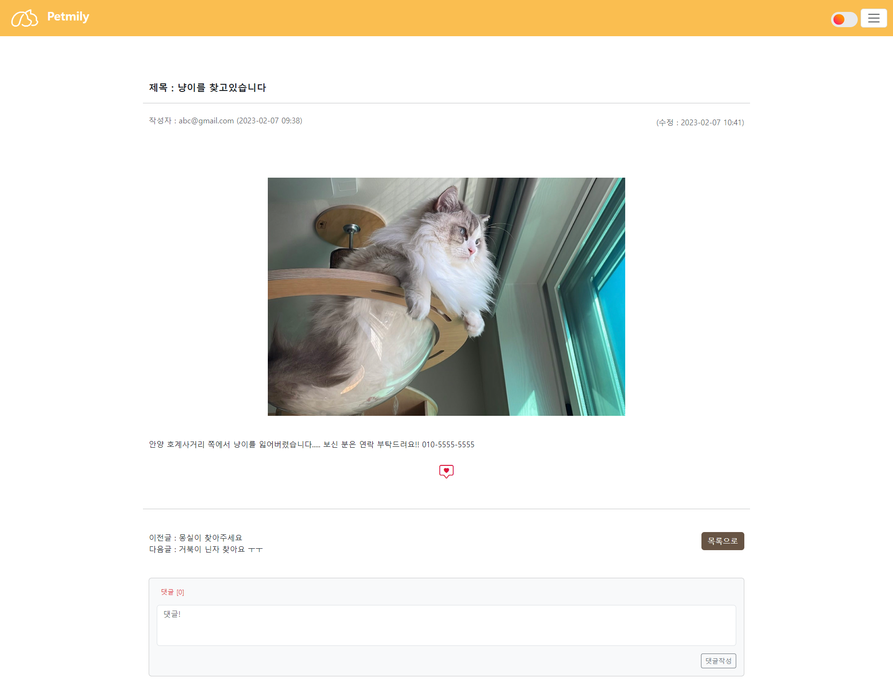
프로젝트 수행 결과 - Missing
리스트에 카드를 활용해
이미지를 띄우도록
페이징, 검색, 정렬 구현
댓글(대댓글), 추천
이전글/다음글
이미지 업로드 가능

Slide 10
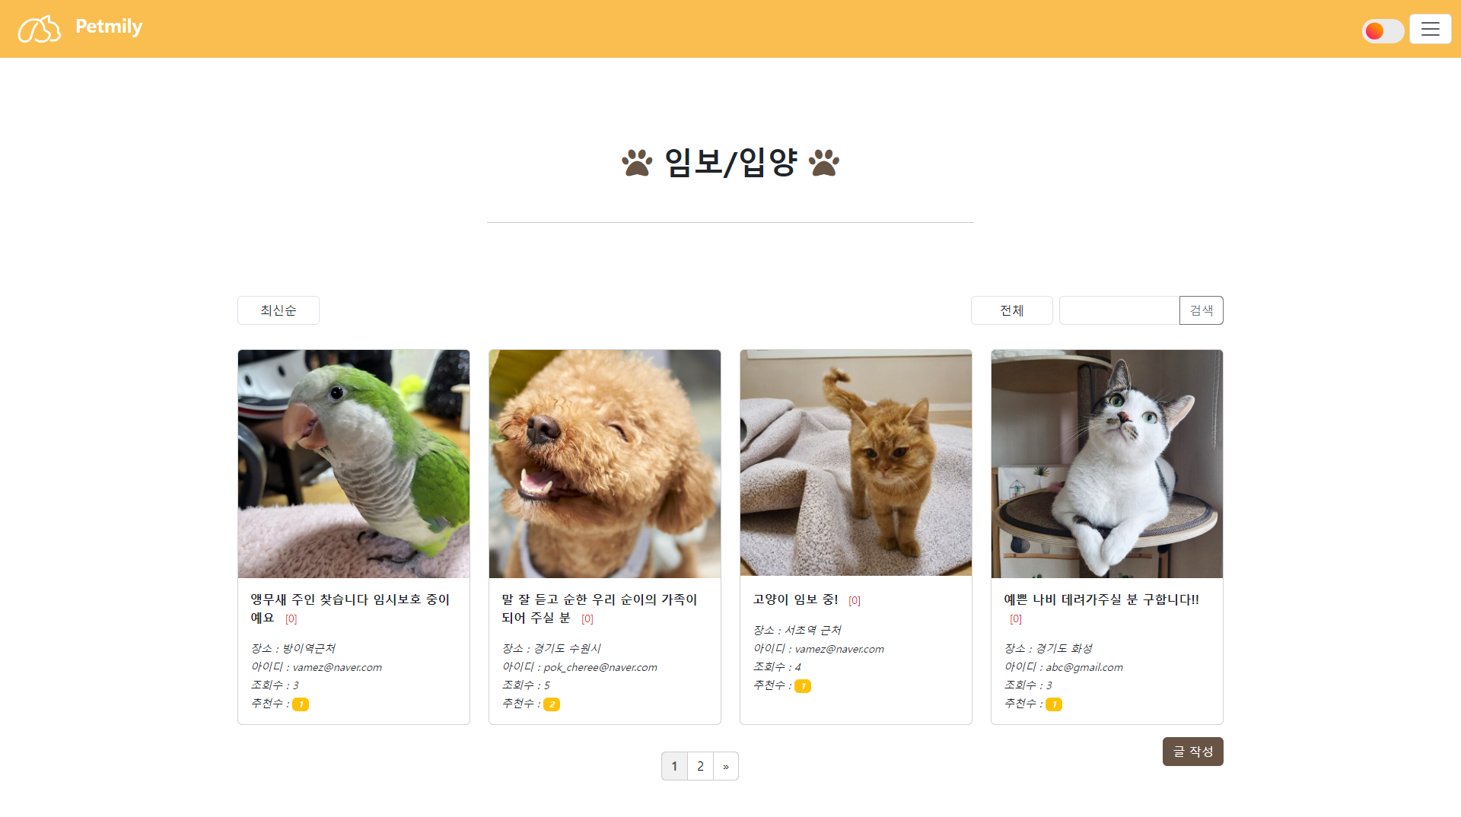
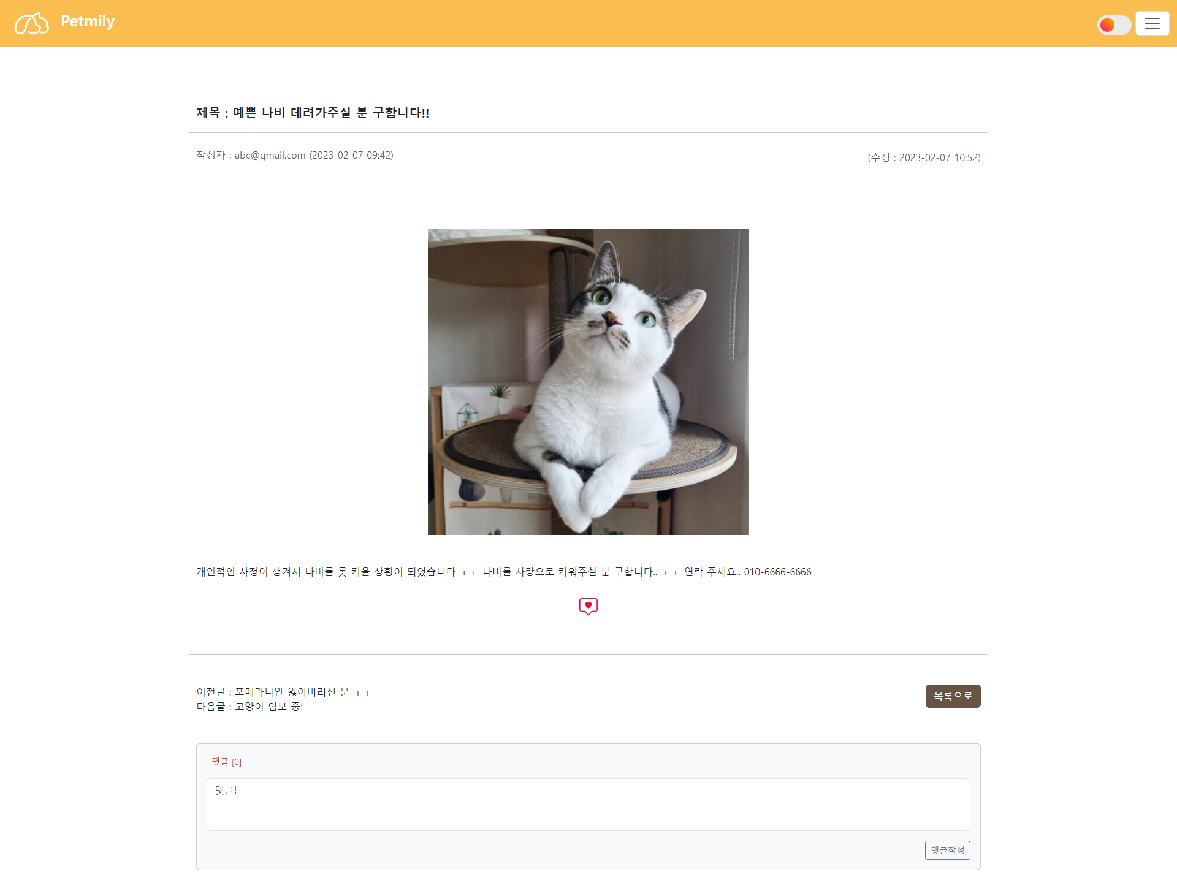
프로젝트 수행 결과 - Care
댓글(대댓글), 추천
이전글/다음글
이미지 업로드 가능
리스트에 카드를 활용해
이미지를 띄우도록
페이징, 검색, 정렬 구현

Slide 11
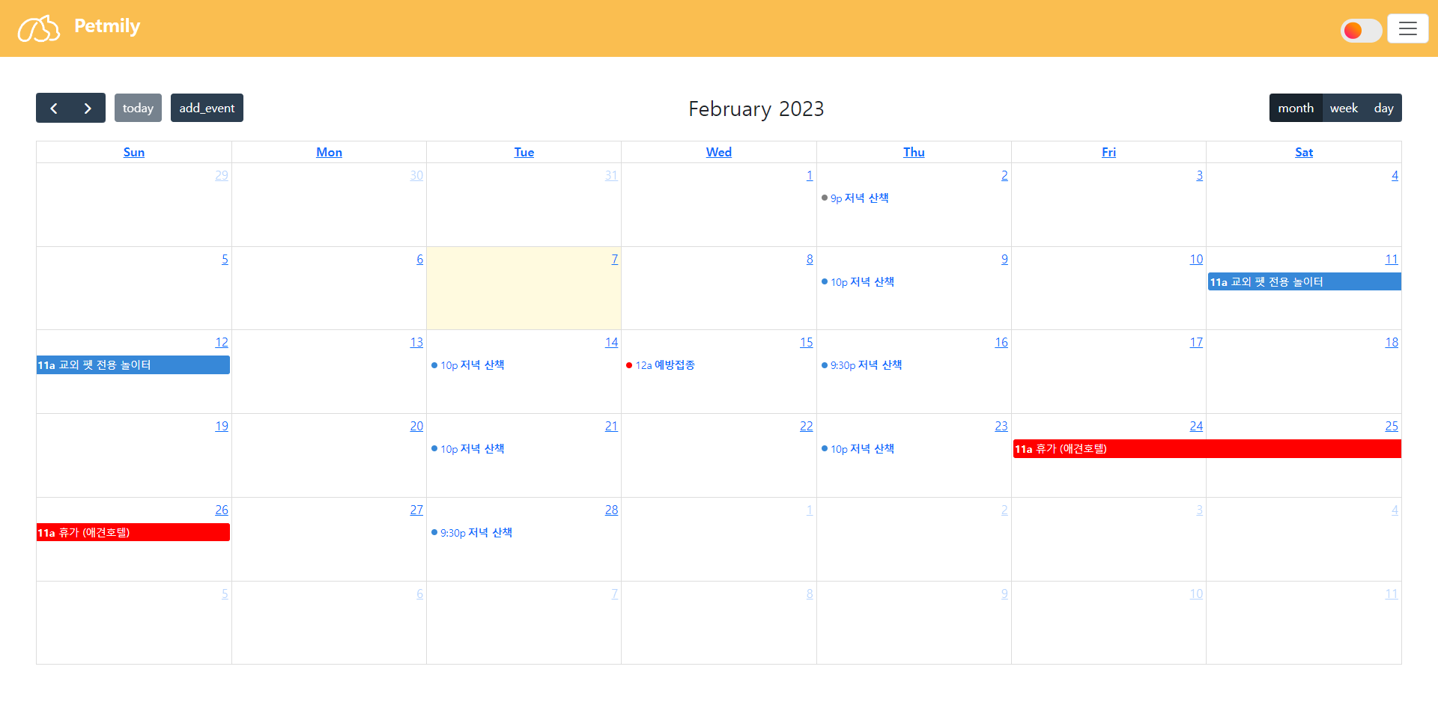
프로젝트 수행 결과 – My Calendar
일별, 주별, 월별
캘린더 표시 가능
Full Calendar 라이브러리 활용
일정의 중요/완료 표시 가능

Slide 12
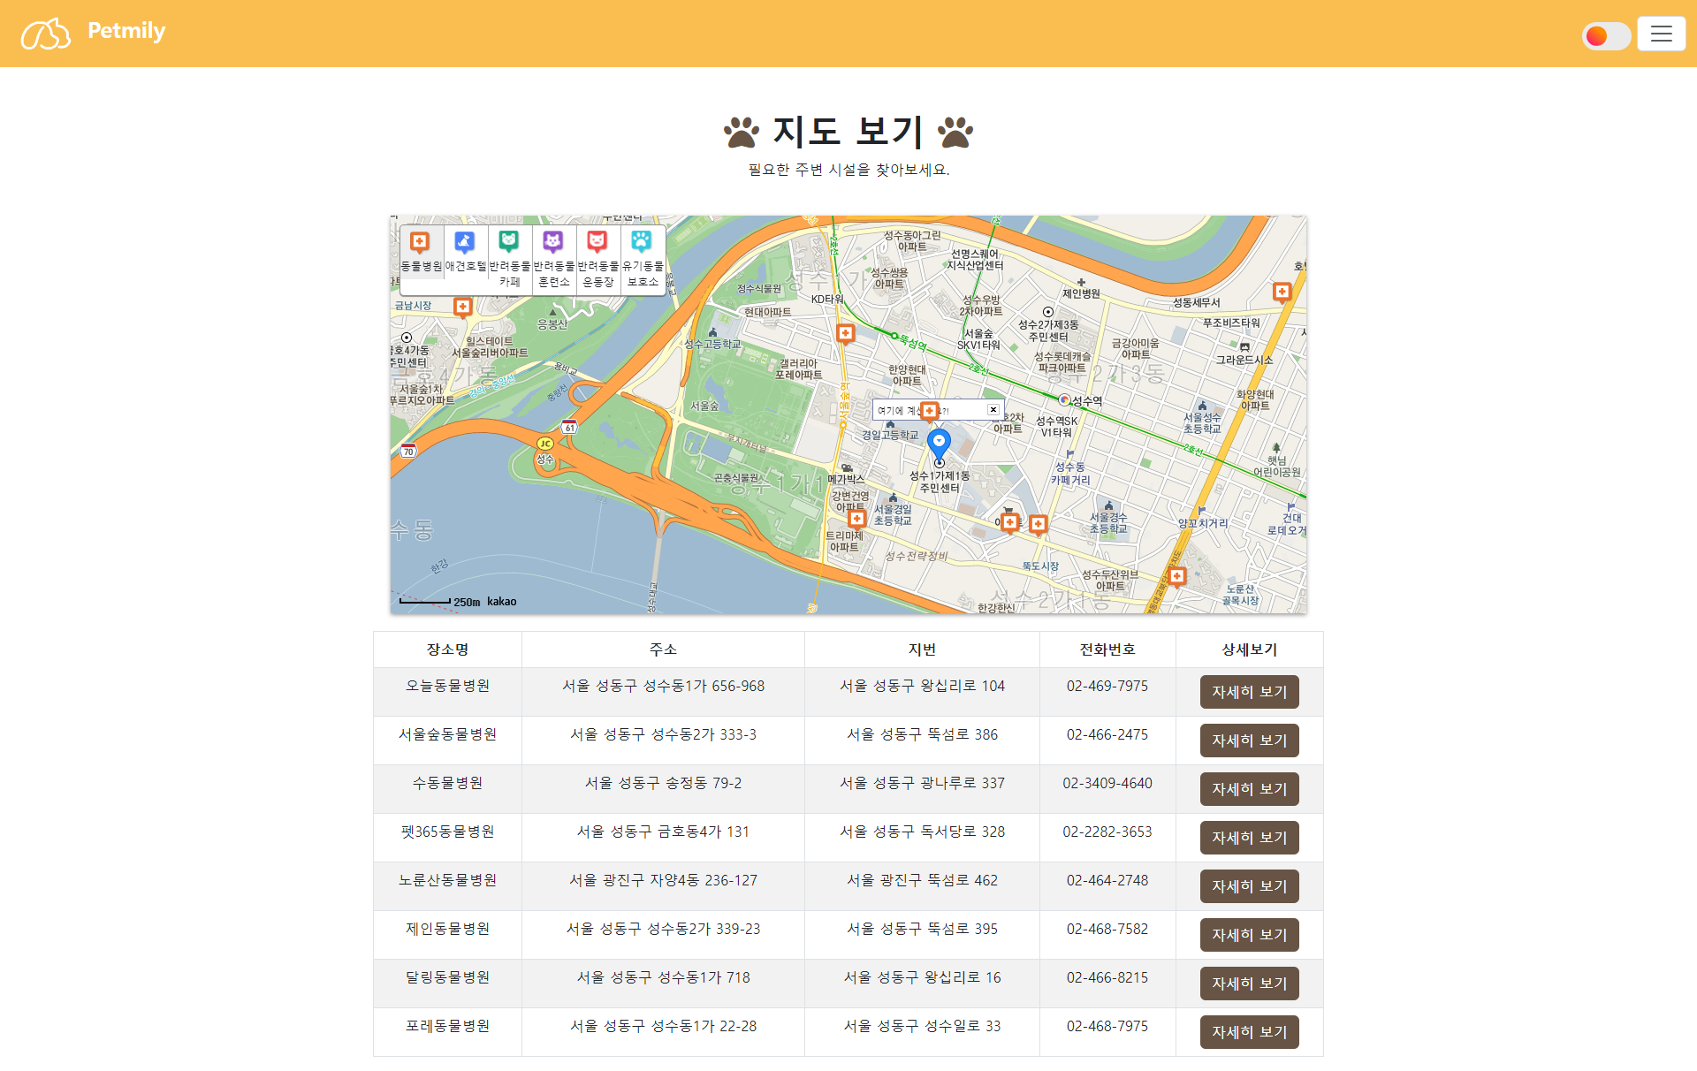
프로젝트 수행 결과 – Map
카카오 맵 API 활용
카테고리와 키워드를 연동
→ 키워드와 매치되는
주변 서비스 표시

Slide 13
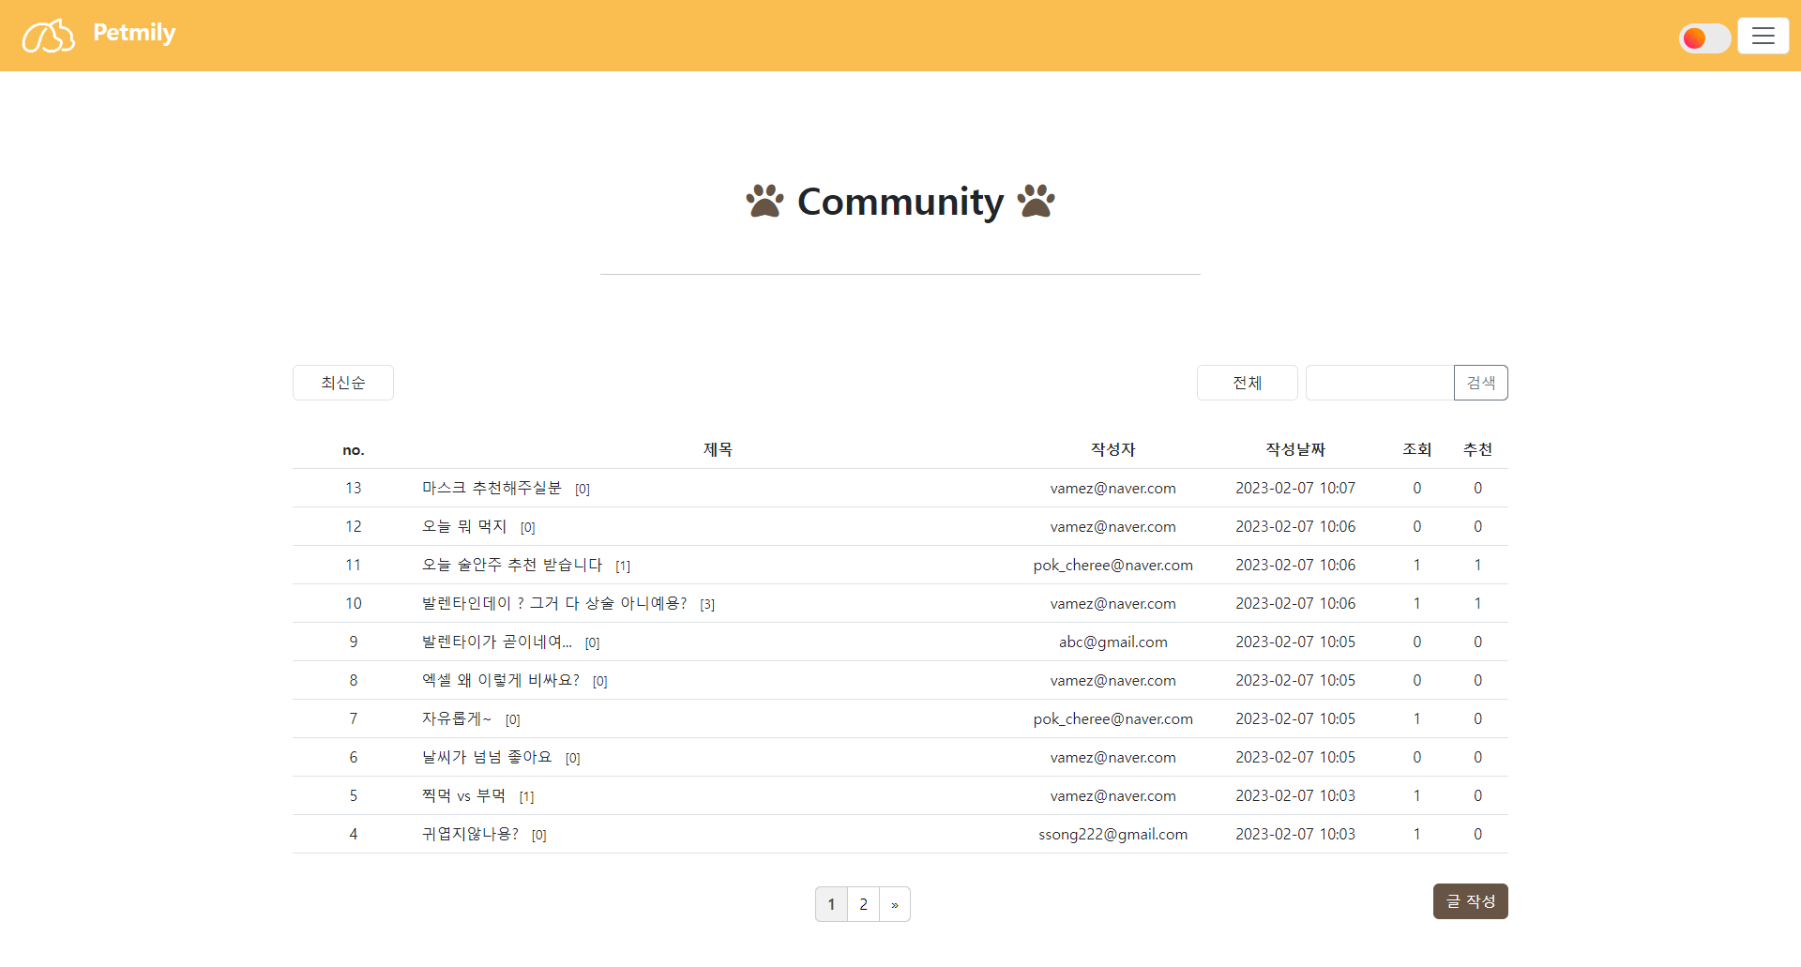
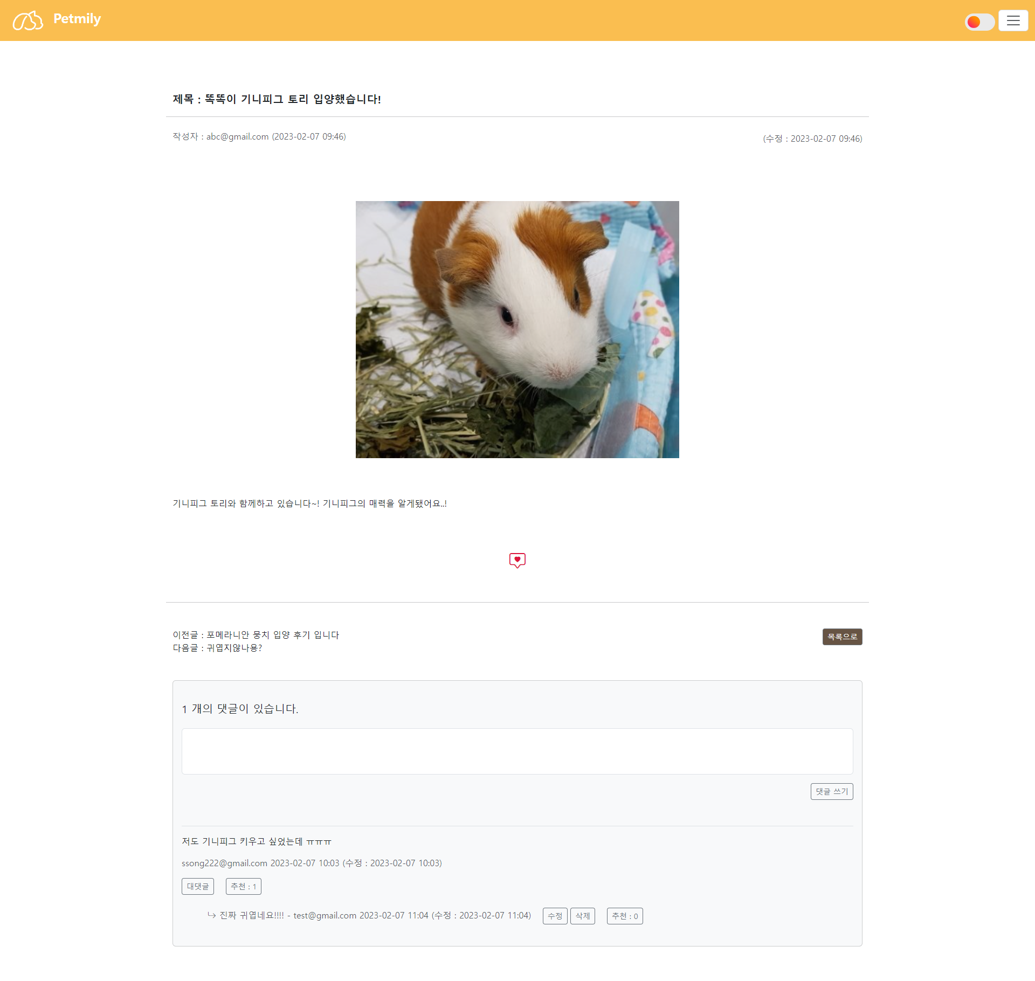
프로젝트 수행 결과 – Community
댓글(대댓글), 추천
이전글/다음글
다중 이미지 업로드
리스트에 카드를 활용해
이미지를 띄우도록
페이징, 검색, 정렬 구현

Slide 14
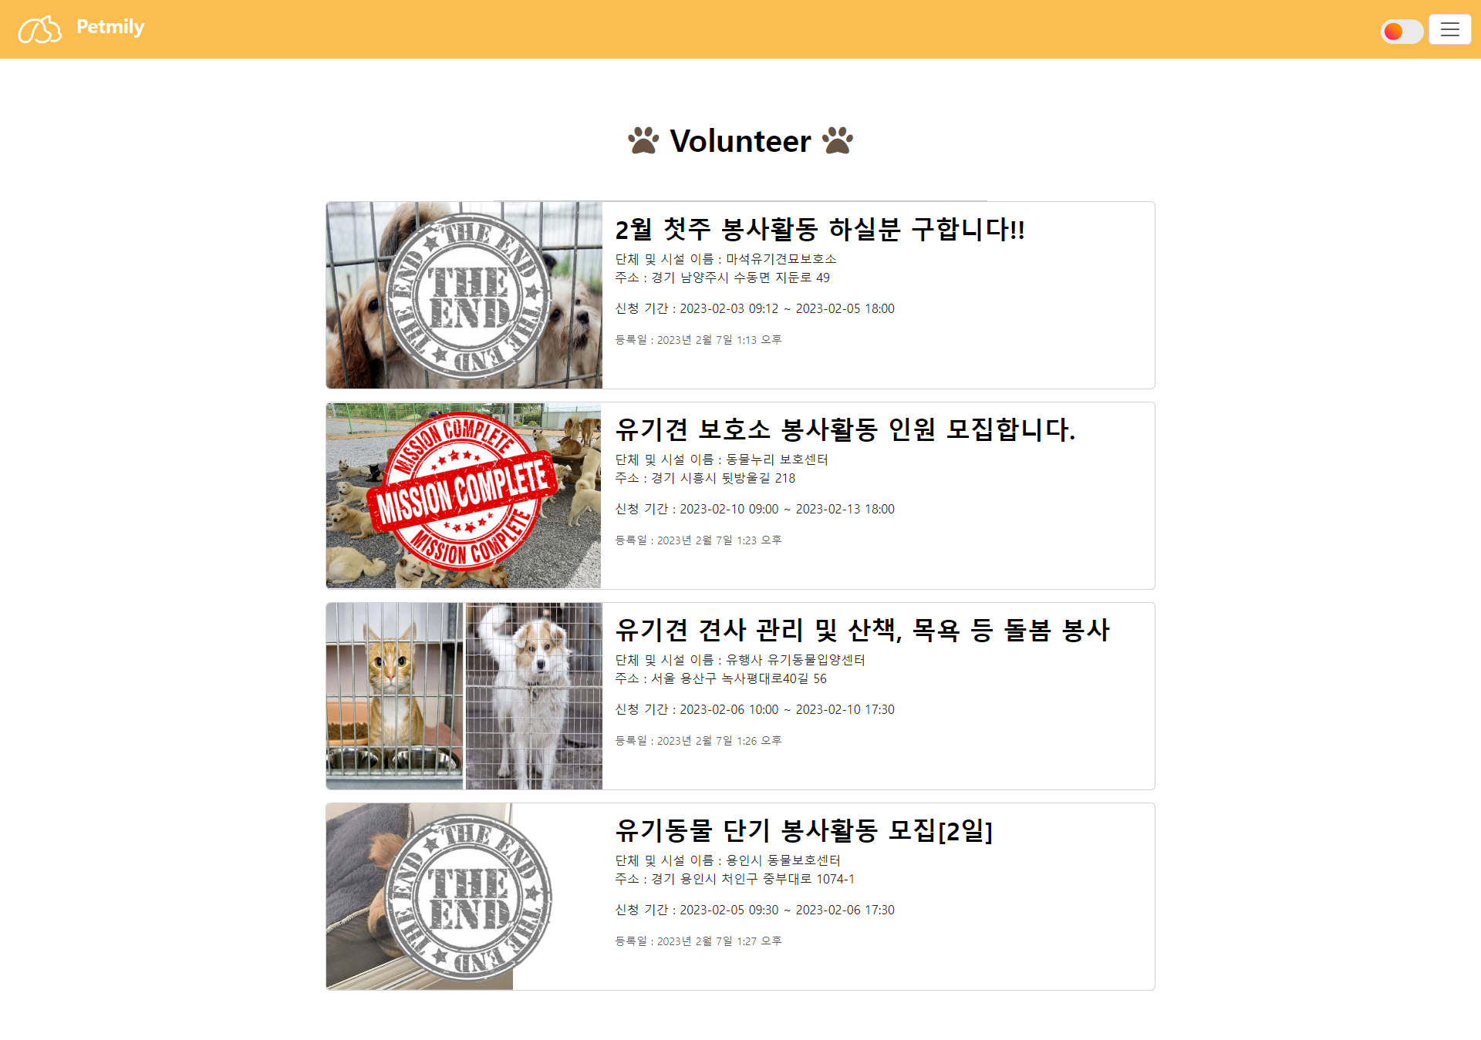
프로젝트 수행 결과 – Volunteer
신청 기간이 지난 항목에는
THE END 스탬프
원하는 봉사활동을 신청하면
개인 계정 캘린더로 연동
캘린더에서 완료 클릭 시
MISSION COMPLETE 스탬프

Slide 15
자체 평가 의견
차하나
반려동물 관련 웹사이트라서 좋아하는 주제로 더욱 즐겁게 작업을 했고,
웹과 관련된 다양한 기능을 활용해 볼 수 있는 시간이었고 조원들과 함께 재밌게 진행 한 것 같습니다.
김준겸
수업시간에 잘 이해하지 못하고 넘어가던 부분들을 확실하게 알 수 있는 계기가 되었습니다.
처음에는 시간이 많다고 생각했는데 생각보다 시간이 짧아 원하는 기능을 전부 구현하지 못해
아쉬운 부분이 많이 있는 프로젝트 였습니다.
박주은
조원들과 즐겁게 팀프로젝트를 할 수 있어서 즐거웠고 제가 배운 것 들을 최대한 활용하려고 노력했습니다.
주제는 동물로 정하였는데 펫샵에서 사지 말고 입양하면 좋을 것 같다는 취지로 시작하였고
반려 동물에 관한 많은 게시판들을 만들 수 있어서 좋았습니다.

Slide 16
자체 평가 의견
이송이
Django를 사용해 직접 앱을 제작하면서 배웠던 내용을 복습하고 이해도를 높일 수 있었습니다.
실제 웹 화면을 구성하며 이전에 배웠던 css 에 대한 것도 다시 한번 학습하는 좋은 기회였습니다.
이용진
어렵거나 잘 안되는 순간들도 많았지만 팀원들의 도움으로 무사히 팀프로젝트를 완성할 수 있었고,
다들 힘들지만 밝고 긍정적인 마인드로 임해주어 좋은 분위기에서 프로젝트를 진행할 수 있어서 좋았습니다.
정윤진
부족한 점을 많이 느낄 수 있게 되는 계기가 되었고
직접 해보면서 Django를 배워갈 수 있는 좋은 시간이었다고 생각합니다.
재밌는 주제를 이용해 같이해준 팀원들에게 또 고마움을 느끼고 있습니다.

Slide 17
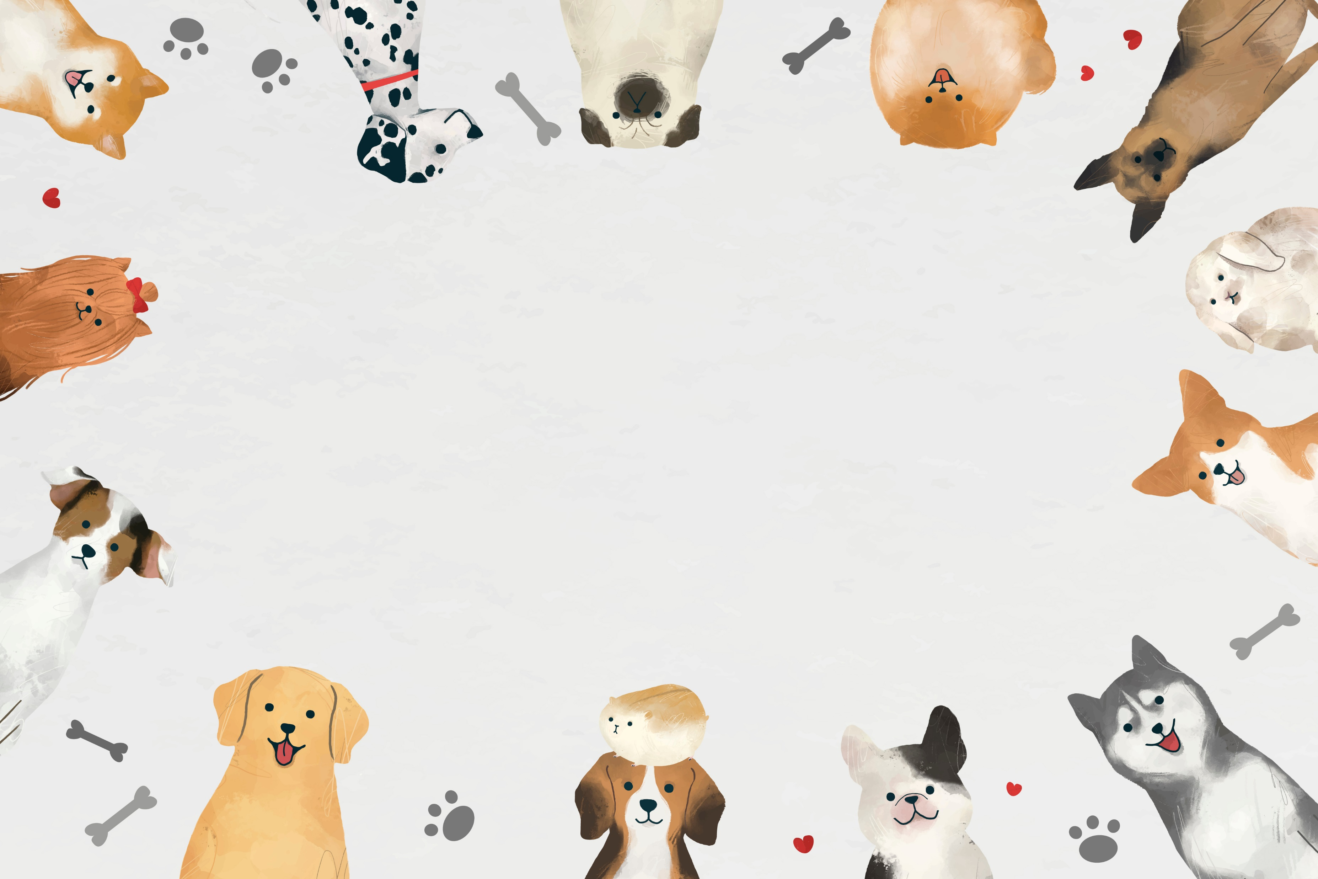
THANK YOU
표지 - 펫밀리

